Slide 1
우리금융 실습 (추가)
결측치 대체
박세현, 김초은

Slide 2
목차
결측치 처리
Complete Case Analysis
단일 대체: 평균, 중앙값, 최빈값
단일 대체: 조건부 평균 대체법
단일 대체: Hot Deck 대체
SRMI와 Multiple Imputation

Slide 3
결측 자료란 무엇인가?
결측 자료는 데이터 행렬의 일부 값이 관측되지 않은 자료를 말함.
대부분의 통계 분석과 머신러닝 방법은 완전한 데이터 행렬을 기본으로 가정하기 때문에 이러한 결측 값들을 처리하는 과정이 필요함.
결측 유형
구분 | 의미
완전 임의 결측 (MCAR) | 결측 여부가 어떤 변수와도 관련이 없음.
임의 결측 (MAR) | 관측된 변수와 관련이 있음.
비임의 결측 (NMAR) | 결측값 자체와 관련이 있음.
※ 실제 자료만으로 세 메커니즘을 완전히 구분하기는 어려움.
그렇기 때문에 변수 관계와 자료 수집 과정을 함께 보고 가정을 세워야 함.

Slide 4
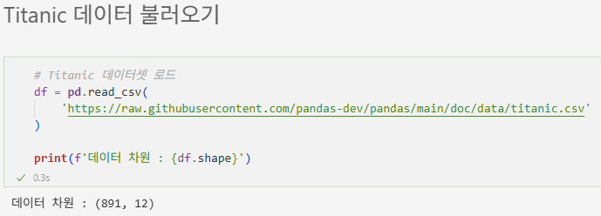
Titanic 데이터 불러오기 및 결측치 확인
Titanic 데이터는 타이타닉호 승객의 성별, 나이, 객실 등급, 요금, 탑승 항구 등의 정보를 바탕으로 생존 여부를 분석하는 데이터.
변수명 | 의미
PassengerId | 승객 ID
Survived | 생존 여부, 0은 사망, 1은 생존
Pclass | 객실 등급
Name | 이름
Sex | 성별
Age | 나이
변수명 | 의미
SibSp | 함께 탑승한 형제자매, 배우자 수
Parch | 함께 탑승한 부모, 자녀 수
Ticket | 티켓 번호
Fare | 요금
Cabin | 객실 번호
Embarked | 탑승 항구

Slide 5
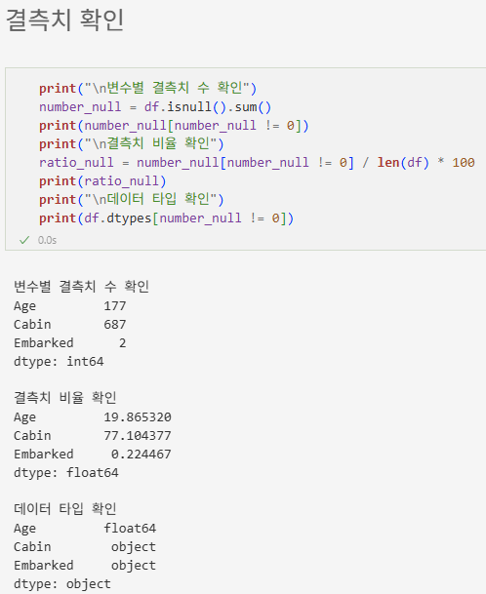
Titanic 데이터 불러오기 및 결측치 확인
DataFrame에서는 isnull()함수로 결측치 여부를 확인할 수 있음.
Titanic 데이터에는 Age, Cabin, Embarked 변수에서 결측이 있음을 확인.
Cabin의 경우 제거 혹은 결측 여부 변수를 고려할 수 있음. (ex. “Unknown”으로 대체)

Slide 6
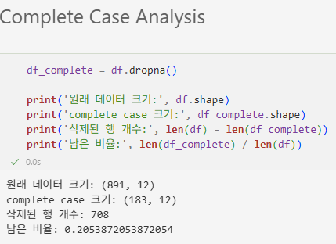
Complete Case Analysis
모든 변수들이 관측된 개체만 이용하는 방식.
구현은 쉽지만, 결측률이 큰 변수가 있으면 표본 수가 크게 줄어듬.

Slide 7
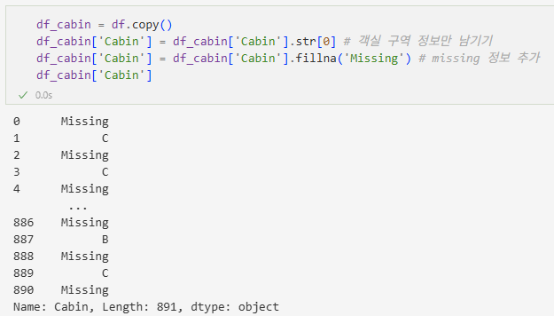
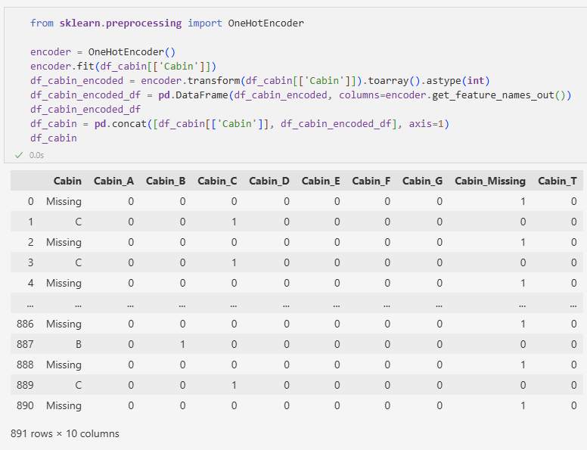
Cabin 변수: 값을 채우기보다 정보로 바꾸기
객실 번호를 억지로 추정하기보다, 객실 정보가 기록되었는지 자체를 변수로 만드는 방법이 더 안정적.
또한, 의미가 없을 수 있는 객실 번호 정보는 버리고 구역 정보만 남겨두기.

Slide 8
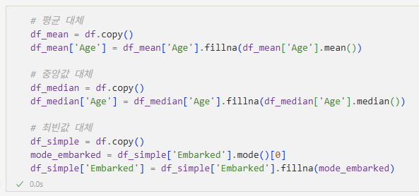
단일 대체: 평균, 중앙값, 최빈값
단일 대체 방법은 각 결측치를 하나의 값으로 채운 뒤 완전한 데이터처럼 분석하는 방법.
그 중 가장 쉬운 방법으로 평균, 중앙값, 최빈값 등으로 대체하는 방법이 있음.
방법 | 장점 | 주의점
평균 | 쉽고 빠름 | 분산이 작아질 수 있음.
중앙값 | 이상치에 덜 민감 | 중앙값에 값이 몰릴 수 있음.
최빈값 | 범주형 변수에 적합 | 소수 범주가 줄어들 수 있음.

Slide 9
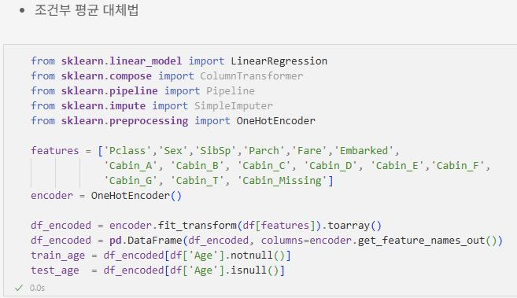
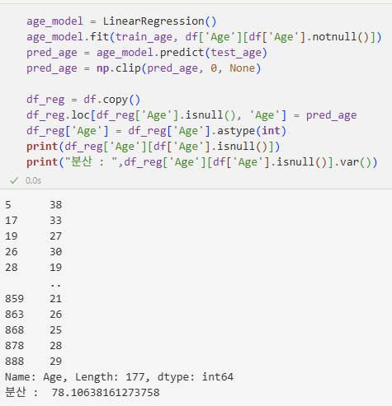
단일 대체: 조건부 평균 대체법
결측값을 가진 Age 변수를 다른 변수들과 회귀분석한 후 예측값으로 대체.

Slide 10
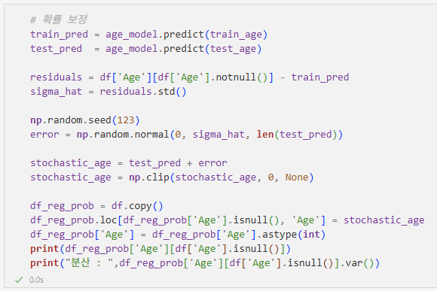
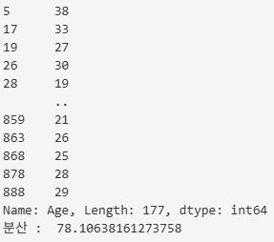
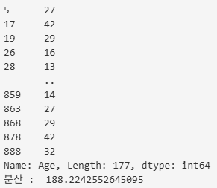
단일 대체: 조건부 평균 대체법 (분포 보정)
회귀 예측값만 사용하면 분산이 작아질 수 있으므로 예측값에 임의 오차를 더해 불확실성을 조금 더 반영하는 방식으로 보정.
> 보정 전
> 보정 전

Slide 11
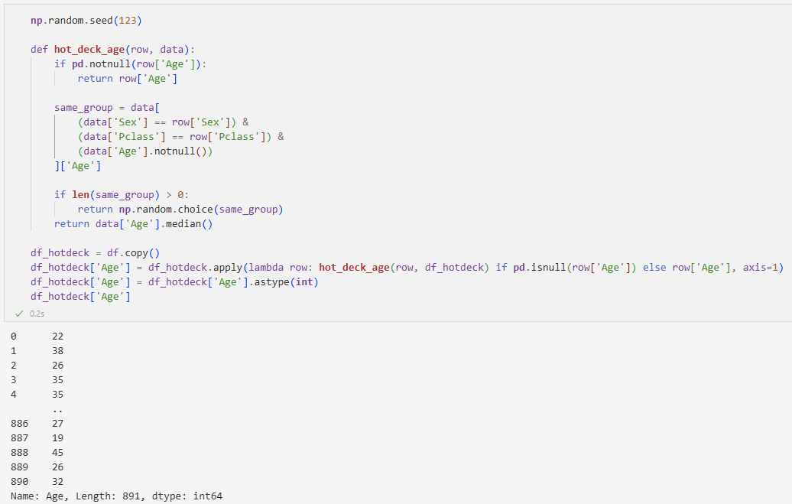
단일 대체: Hot Deck 대체
Hot Deck은 자료 안에서 관측된 다른 개체를 골라 그 값으로 결측치를 채우는 방법.
여기서는 같은 Sex와 Pclass 그룹 안에서 Age를 무작위 추출함.

Slide 12
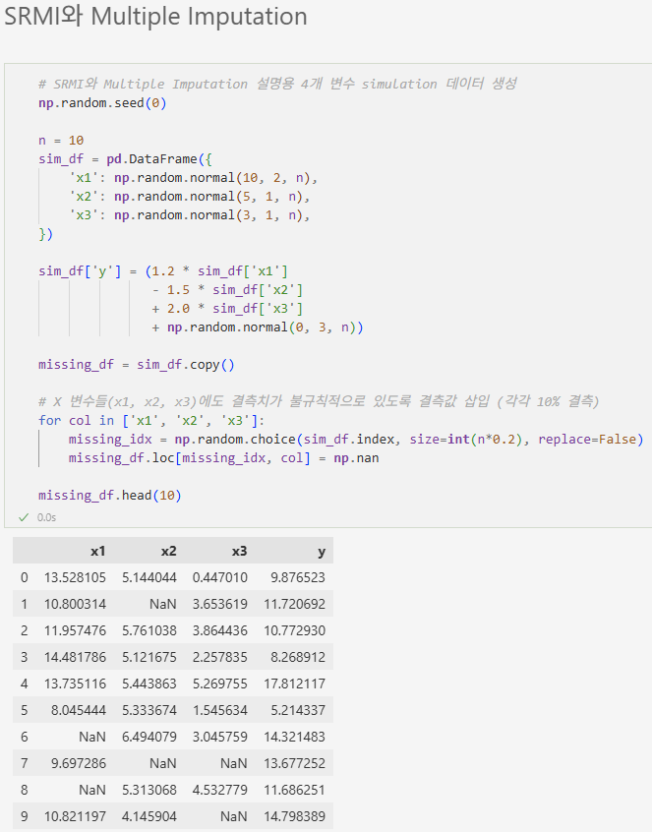
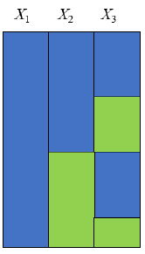
SRMI와 Multiple Imputation
SRMI는 결측 변수를 하나씩 종속변수로 두고, 다른 변수들을 이용해 반복적으로
대체값을 갱신하는 방법.

Slide 13
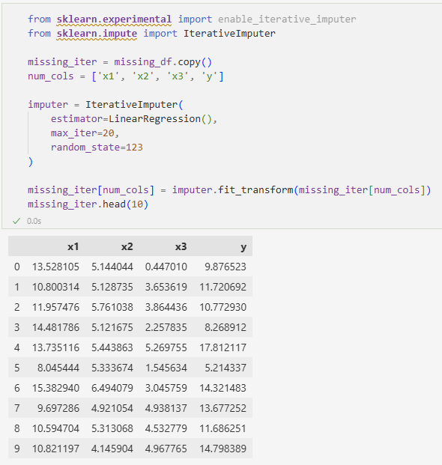
SRMI와 Multiple Imputation
SRMI는 결측 변수를 하나씩 종속변수로 두고, 다른 변수들을 이용해 반복적으로
대체값을 갱신하는 방법.

Slide 14
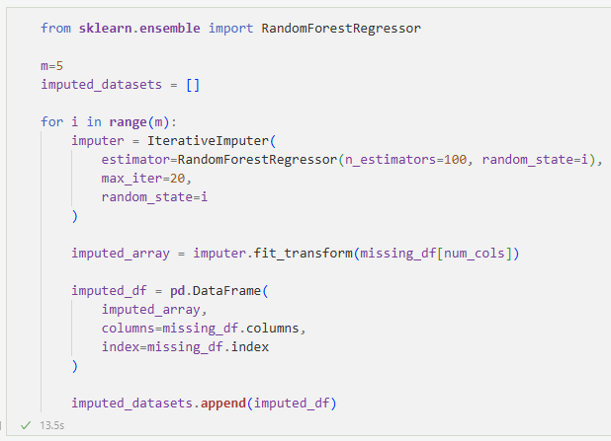
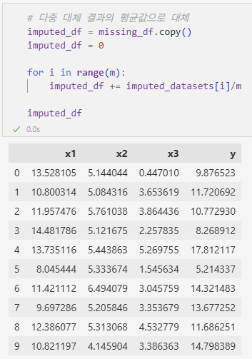
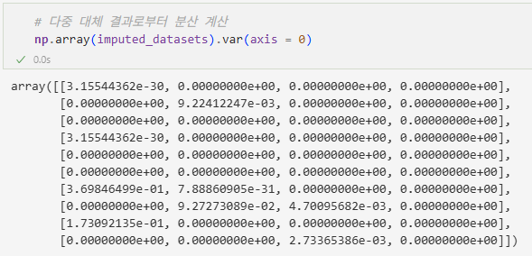
SRMI와 Multiple Imputation
다중 대체법은 결측으로 인한 불확실성을 고려하기 위한 단일 대체법의 확장.

